Slide 1
频率原则
许志钦
上海交通大学
2025年12月20日星期六

Slide 2
目录
一、频率原则的基本概念
二、频率原则对泛化有何影响
三、一维频率原则理论
四、高维频率原则

Slide 3
目录
一、频率原则的基本概念
二、频率原则对泛化有何影响
三、一维频率原则理论
四、高维频率原则

Slide 4
泛化谜团
30年谜团：为何过参数化的神经网络不会明显过拟合？(Breiman 1995)
传统的学习理论无法解释过参数化情形
过参数化模型
(参数量>样本量)
过参数化神经网络
可以表达出
经验倾向于
过拟合
符合直观
通常泛化性好

Slide 5
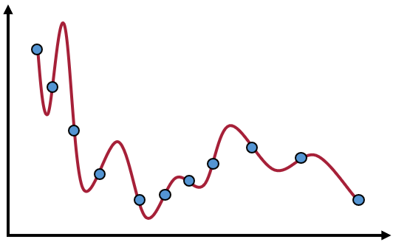
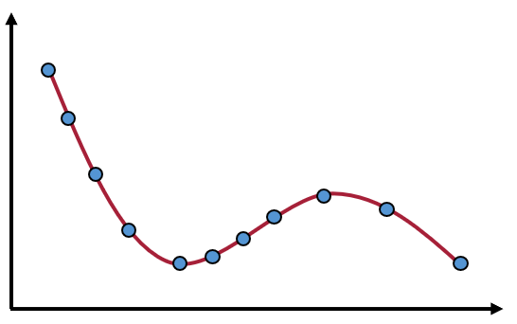
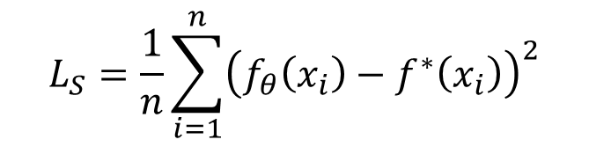
隐式偏好
训练误差=0的集合：
……
训练
参数量 > 样本数
多解
泛化性好的解
$$L_{S}=\frac{1}{n}\sum_{i=1}^{n}{{\left(f_{θ}\left(x_{i}\right)−f^{∗}\left(x_{i}\right)\right)}^{2}}$$
实际上，损失函数无显式偏好：
当前领域的核心关键问题：
神经网络的隐式偏好是什么？机制是什么？

Slide 6
神经网络在训练过程中的隐式偏好是什么？
真实数据过于复杂！
讨论：怎么办？

Slide 7
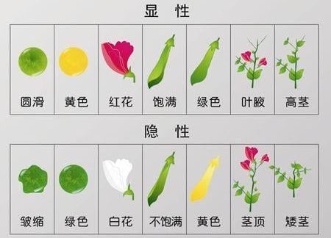
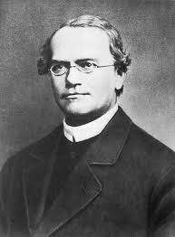
孟德尔选择了相对简单的豌豆作为研究对象

Slide 8
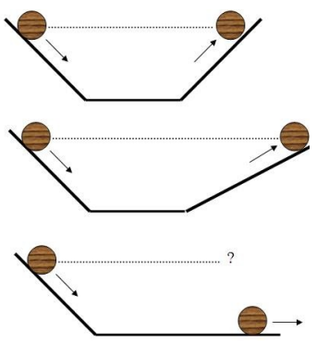
伽利略的思想实验

Slide 9

牛顿的苹果

Slide 10
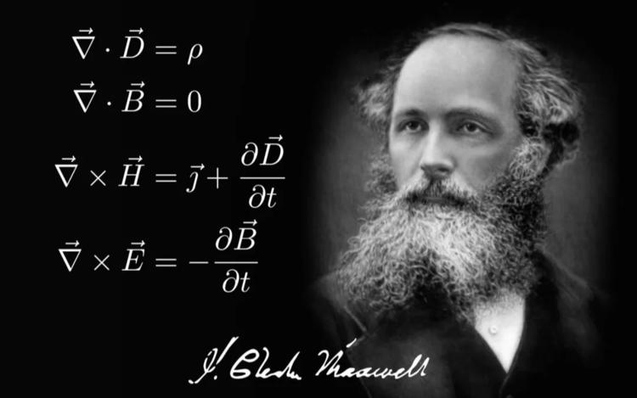
电磁学
1820年:从奥斯特的电生磁到安培定律
1831年:从法拉第的磁生电到磁感应定律
1861年:从安培定律到全电流定律
1864年:《电磁场的动力学理论》建立麦克斯韦方程
1888年:从电磁场到电磁波

Slide 11
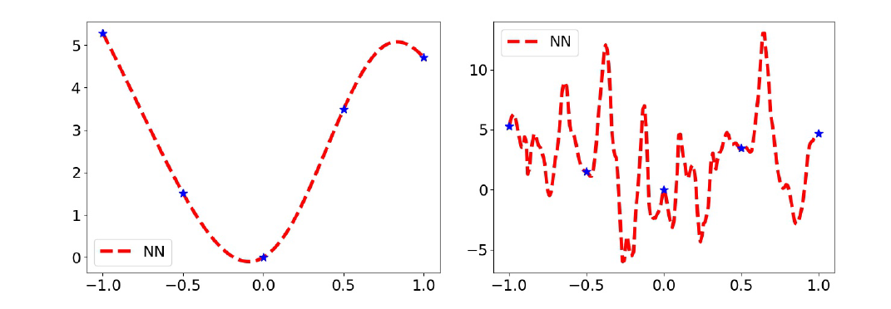
选择哪种解？
蓝色训练点是完全一致的。

Slide 12
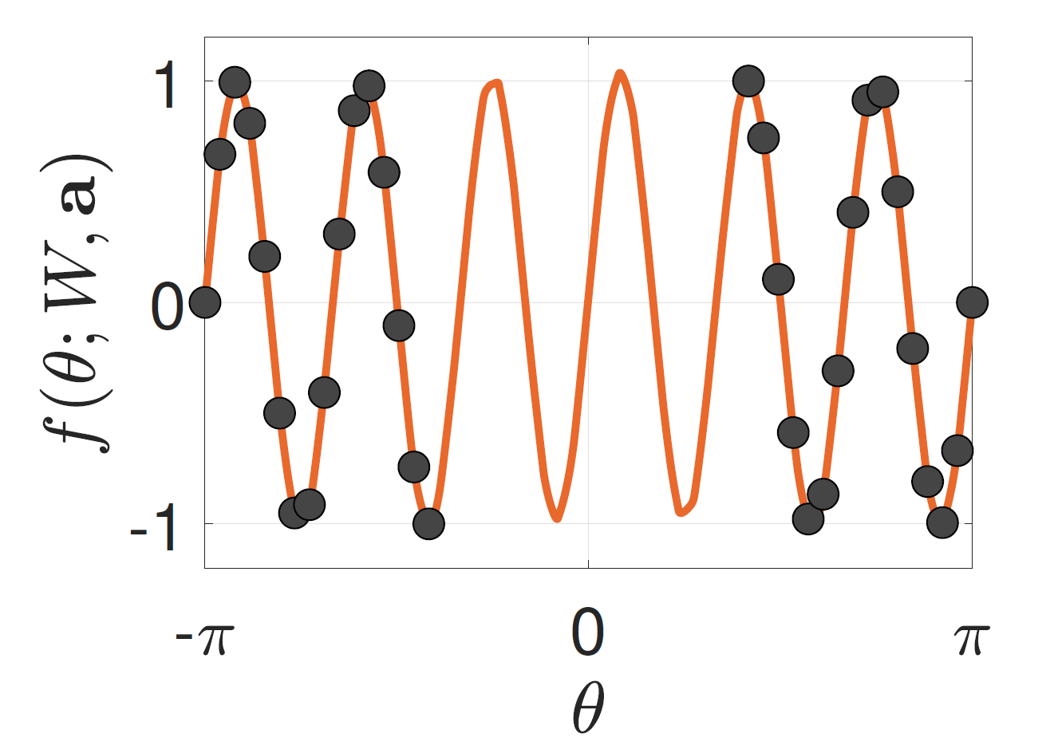
这样的拟合是否正确?
arXiv:1906.00425

Slide 13
频率原则

Slide 14
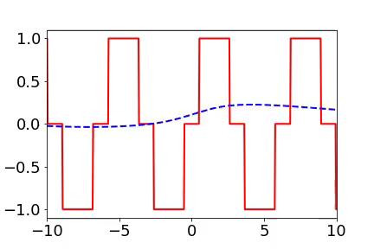
时域空间一维函数训练过程
从轮廓到细节
红色：目标函数
蓝色：神经网络输出
[1] Xu Z Q J, Zhang Y, Xiao Y. Training behavior of deep neural network in frequency domain

Slide 15
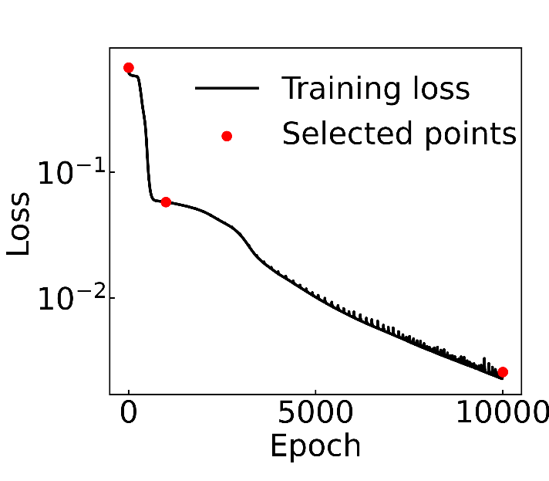
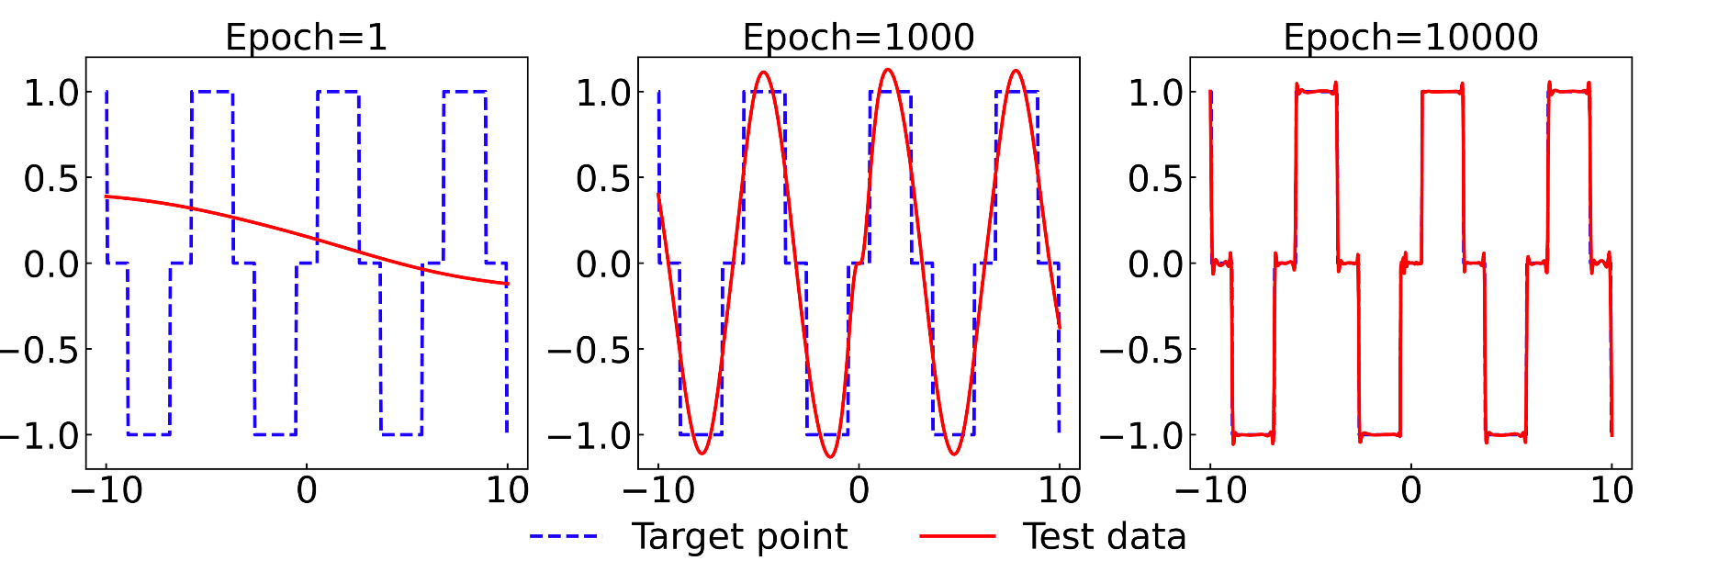
静态观察学习过程
sin(x)+sin(5x)

Slide 16
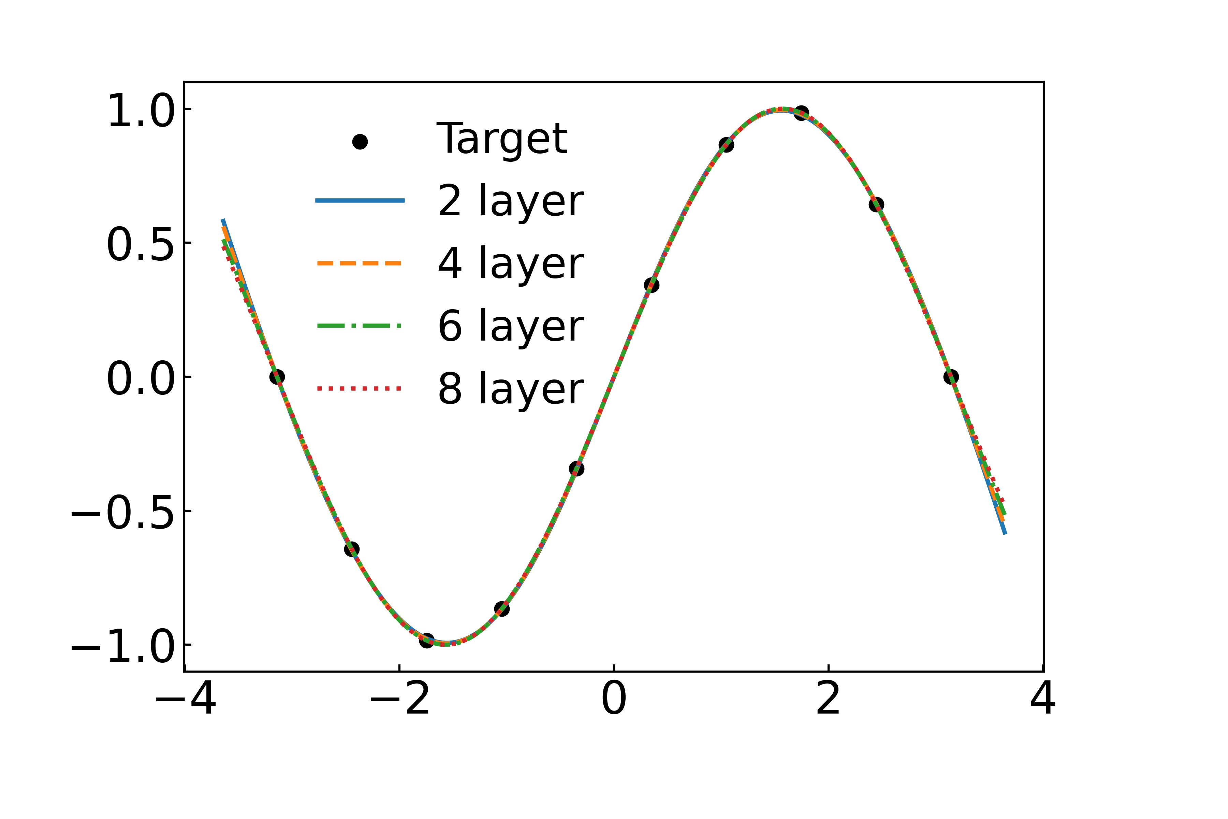
不同大小网络均学习到光滑曲线

Slide 17
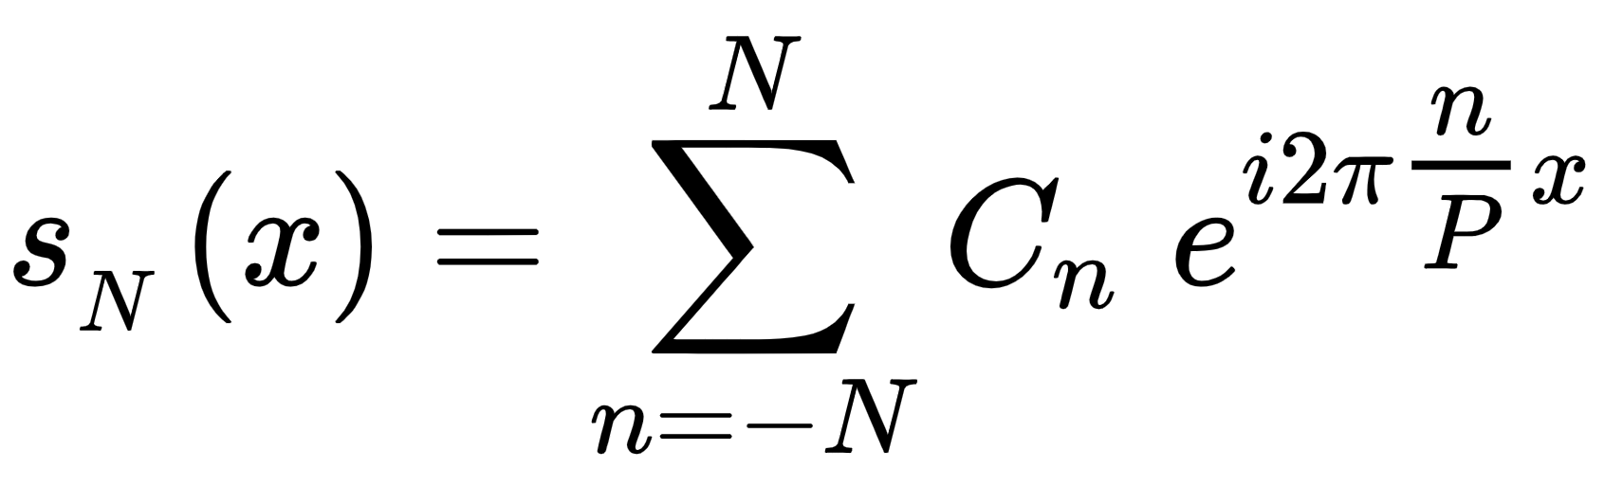
频率
频率：平整度、振动、轮廓、细节
幅度
函数表示成三角函数的和

Slide 18
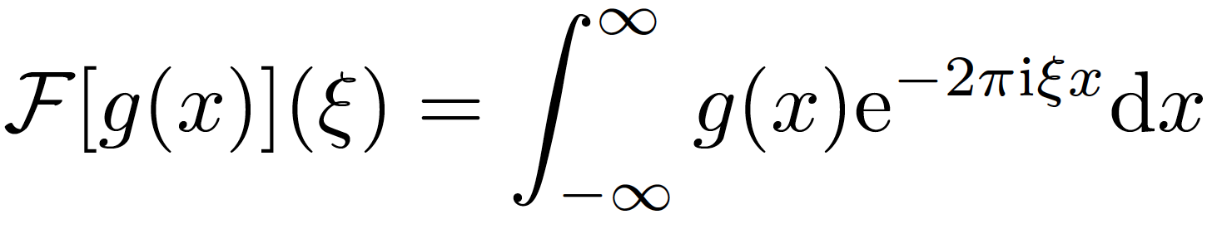
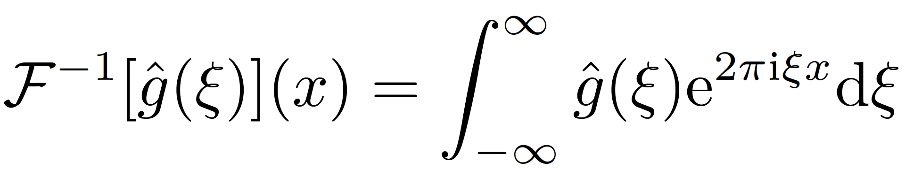
傅里叶变换
连续傅里叶变换
连续傅里叶逆变换（基和系数的加权求和）

Slide 19
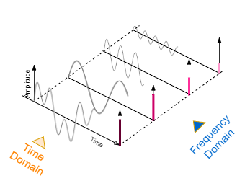
傅里叶展开

Slide 20
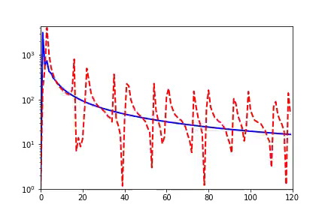
频域空间一维函数训练过程
频率原则：神经网络按照从低频至高频的顺序拟合
红色：目标函数
蓝色：神经网络输出
振幅
频率
[1] Xu Z Q J, Zhang Y, Xiao Y. Training behavior of deep neural network in frequency domain

Slide 21
频域空间一维函数训练过程
频率原则：神经网络按照从低频至高频的顺序拟合
红色：目标函数
蓝色：神经网络输出
振幅
Q: 能否证明频率原则？
Q: 影响拟合顺序的频率还是振幅？怎么设计实验？
频率
[1] Xu Z Q J, Zhang Y, Xiao Y. Training behavior of deep neural network in frequency domain

Slide 22
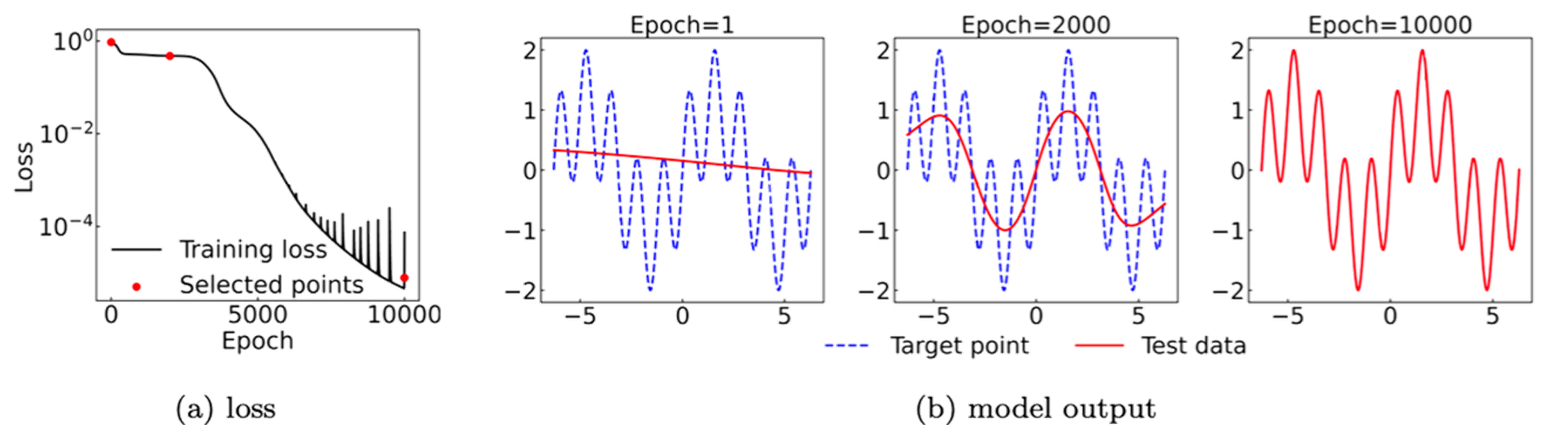
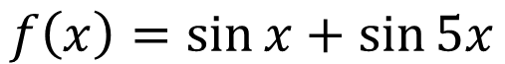
控制变量：控制不同频率的振幅
振幅相同
$$f\left(x\right)=\sin{x}+\sin{5x}$$
[1] Xu Z Q J, Zhang Y, Luo T, et al. Frequency principle: Fourier analysis sheds light on deep neural networks

Slide 23
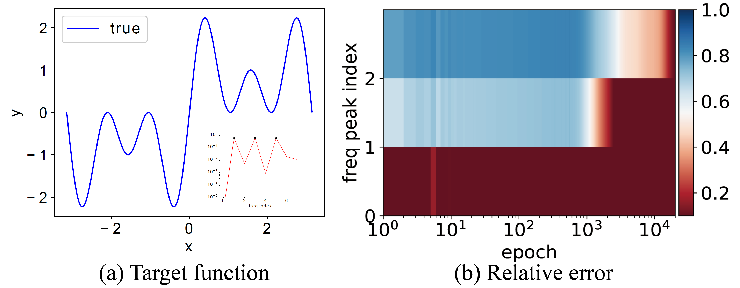
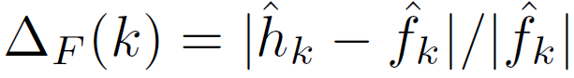
控制变量：控制不同频率的振幅
振幅相同
$$f\left(x\right)=\sin{x}+\sin{3x}+\sin{5x}$$
[1] Xu Z Q J, Zhang Y, Luo T, et al. Frequency principle: Fourier analysis sheds light on deep neural networks

Slide 24
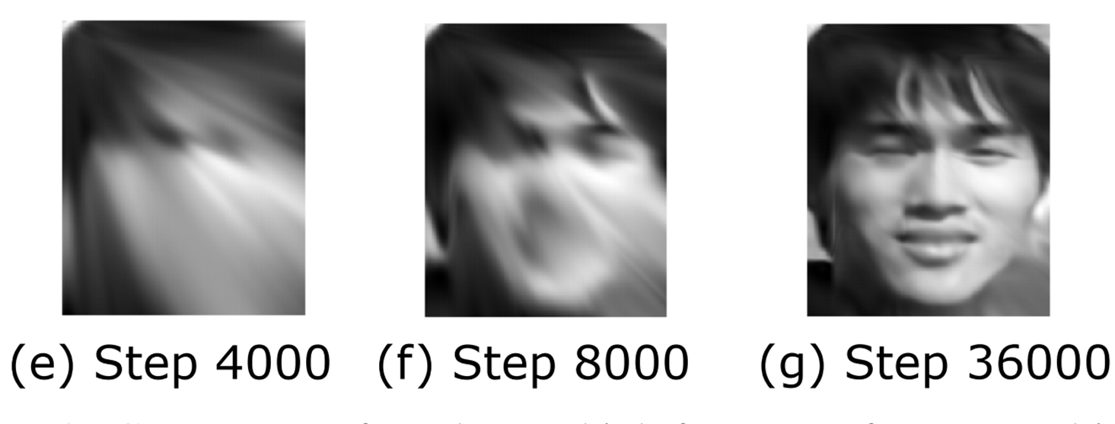
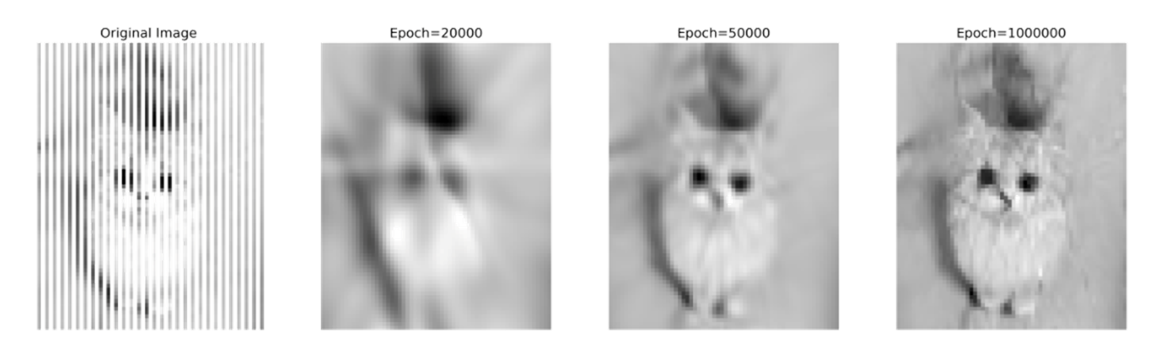
2D 图片拟合

Slide 25
频率原则: 神经网络常常会以从低频到高频的顺序拟合训练数据。

Slide 26
选择哪种解？
蓝色训练点是完全一致的。

Slide 27
这样的拟合是否正确?
arXiv:1906.00425

Slide 28
目录
一、频率原则的基本概念
二、频率原则对泛化有何影响
三、一维频率原则理论
四、高维频率原则

Slide 29
实验理解：频率原则的必要性

Slide 30
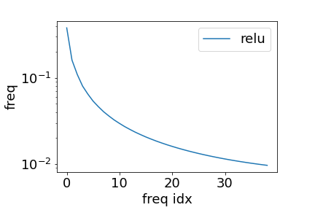
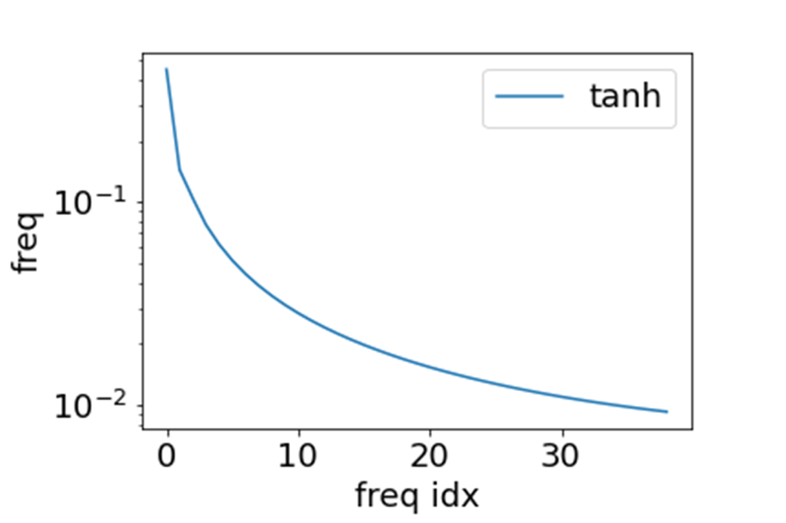
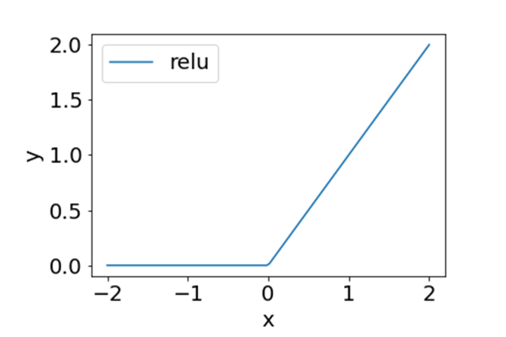
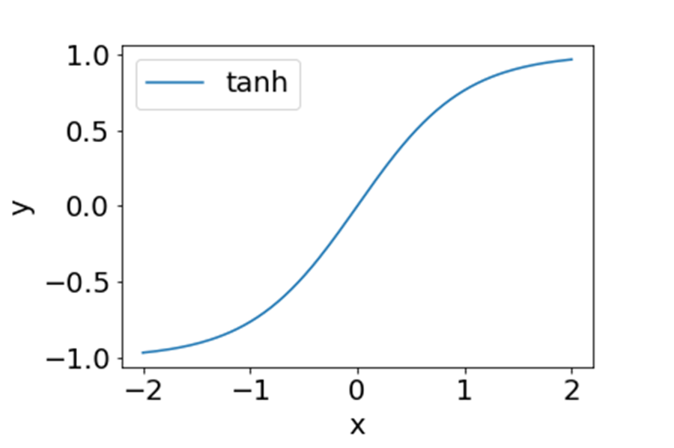
常见激活函数的频率
幅度随频率衰减

Slide 31
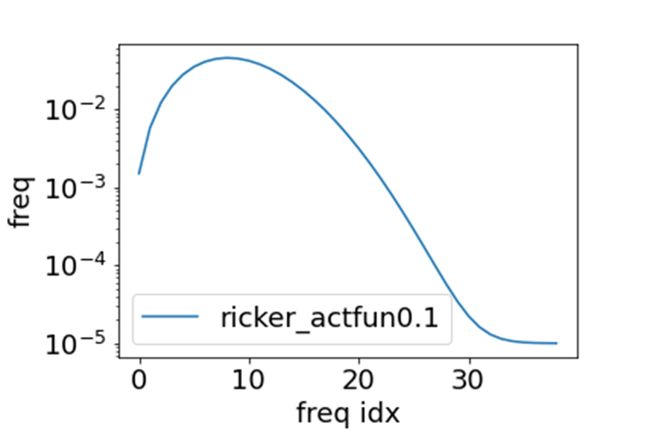
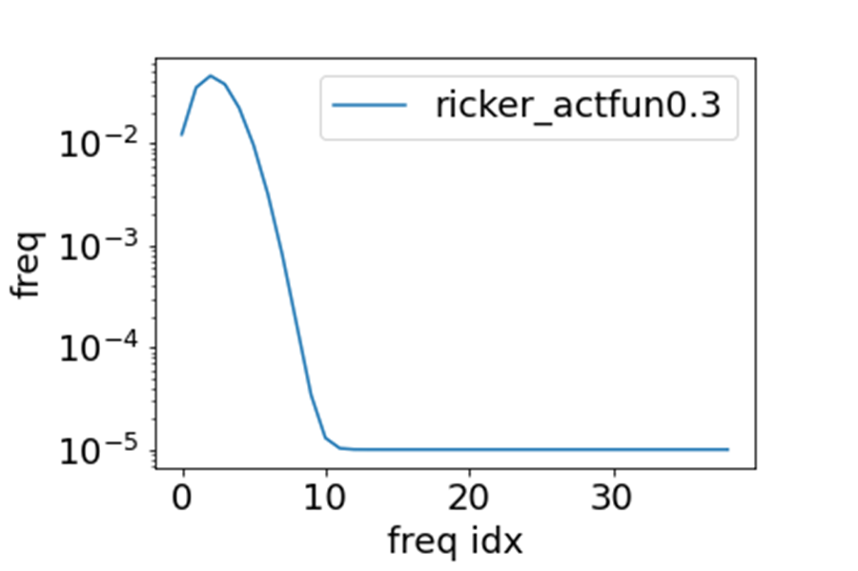


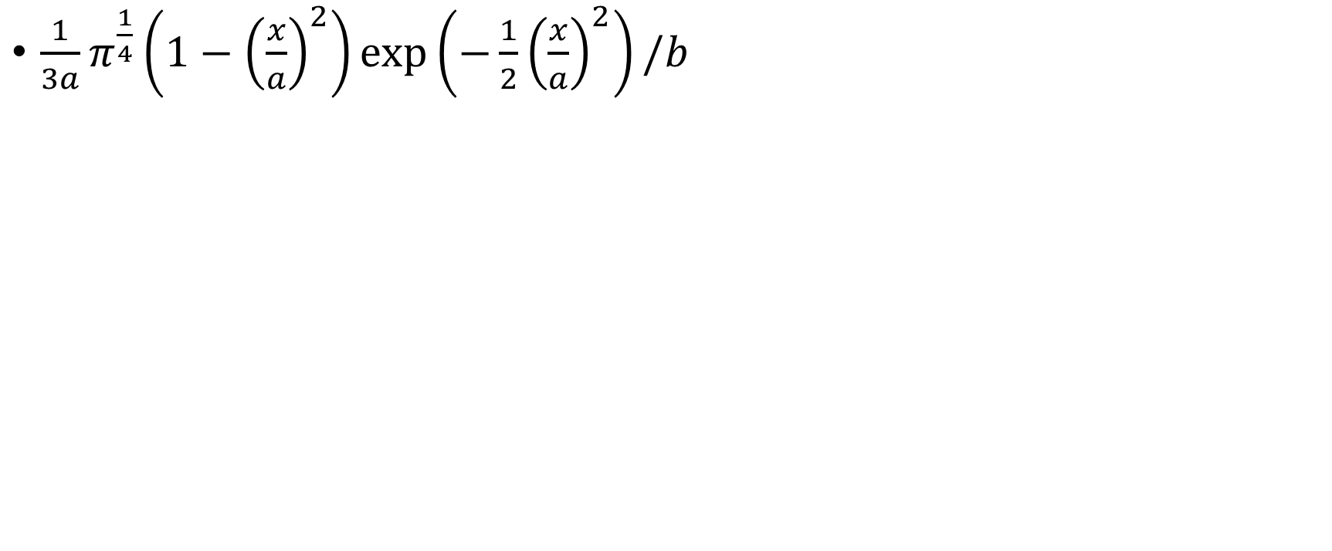
采用非单调激活函数
$$\frac{1}{3a}π^{\frac{1}{4}}\left(1−{\left(\frac{x}{a}\right)}^{2}\right)\exp\left(−\frac{1}{2}{\left(\frac{x}{a}\right)}^{2}\right)/b$$
请问：哪个函数更高频？
$$a=0.1, b=5$$
$$a=0.3, b=5$$
《深度学习现象导论》 许志钦、张耀宇

Slide 32
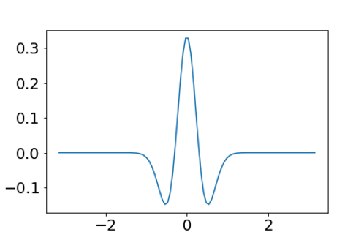

采用非单调激活函数
$$\frac{1}{3a}π^{\frac{1}{4}}\left(1−{\left(\frac{x}{a}\right)}^{2}\right)\exp\left(−\frac{1}{2}{\left(\frac{x}{a}\right)}^{2}\right)/b$$
$$a=0.3, b=5$$
《深度学习现象导论》 许志钦、张耀宇

Slide 33
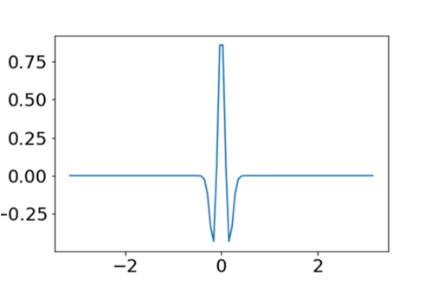
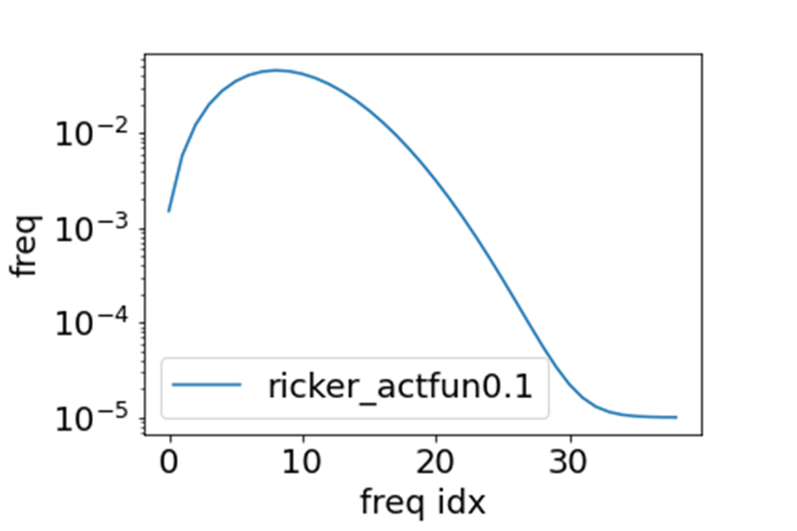

采用非单调激活函数
$$\frac{1}{3a}π^{\frac{1}{4}}\left(1−{\left(\frac{x}{a}\right)}^{2}\right)\exp\left(−\frac{1}{2}{\left(\frac{x}{a}\right)}^{2}\right)/b$$
$$a=0.1, b=5$$
《深度学习现象导论》 许志钦、张耀宇

Slide 34
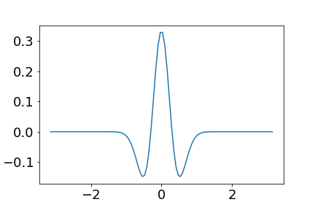
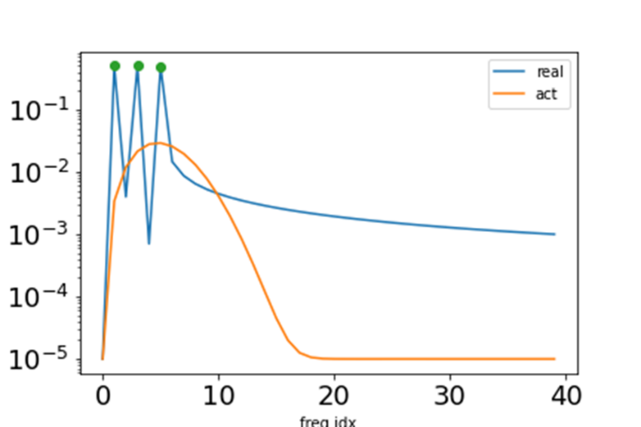
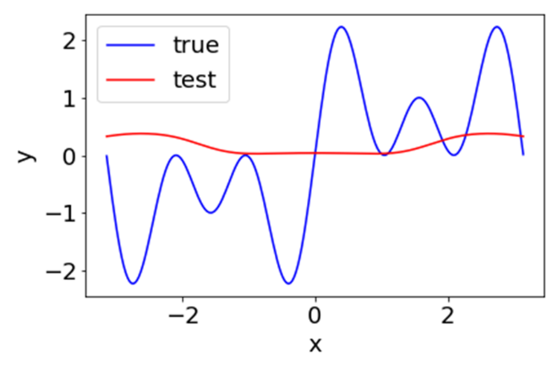
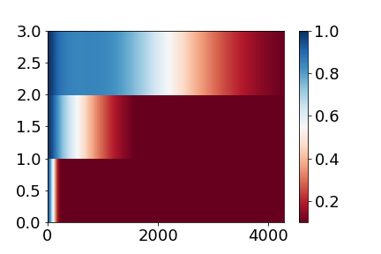
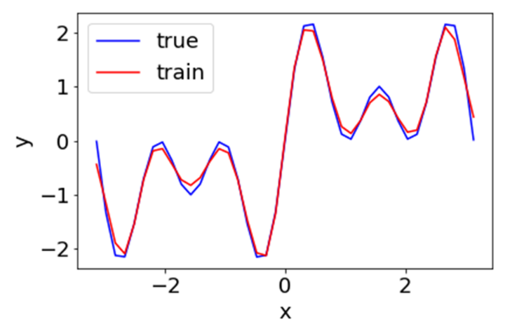
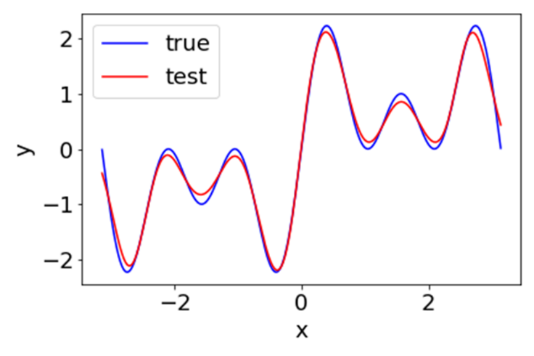
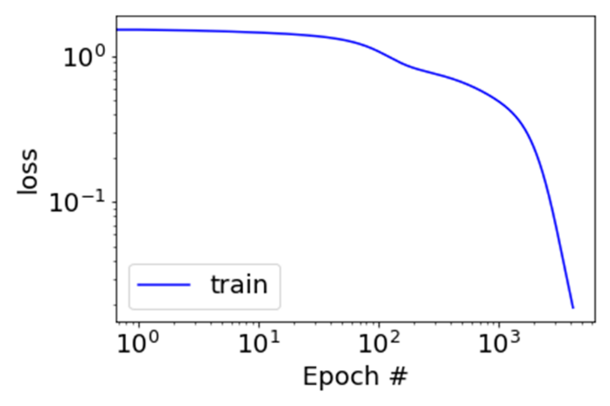
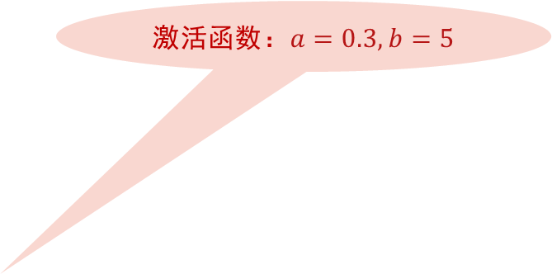
满足频率原则，光滑插值，泛化好
目标函数
激活函数：$a=0.3, b=5$
Low frequency faster
Activation
Frequency domain
Initial epoch
Relative error of three frequencies
Final, training points
Final, test points
Loss
Zhi-Qin John Xu*, Yaoyu Zhang, Tao Luo,
Overview frequency principle/spectral bias in deep learning. arxiv 2201.07395 (2022)
220908154157

Slide 35
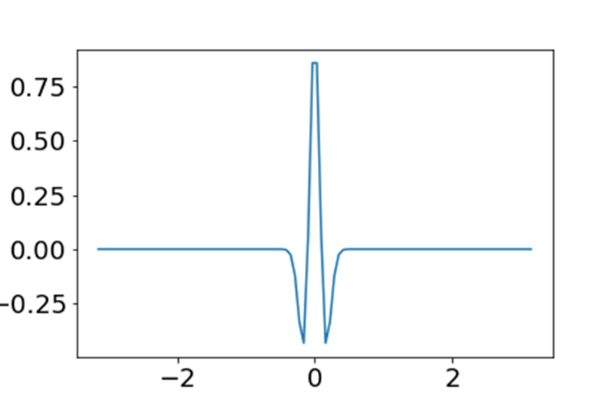
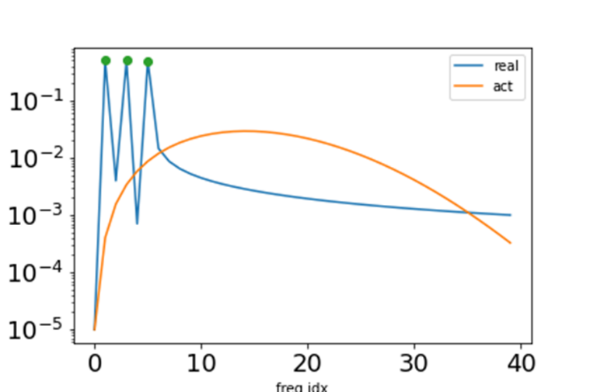
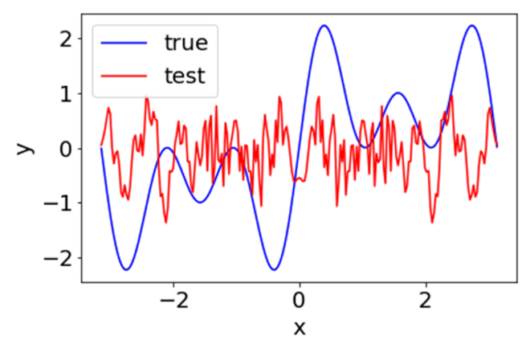
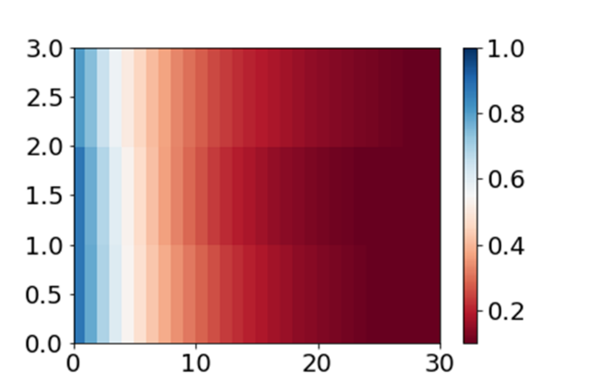
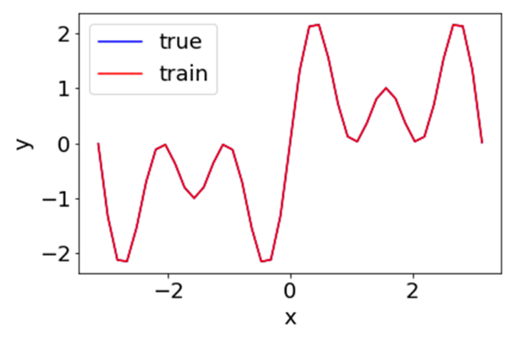
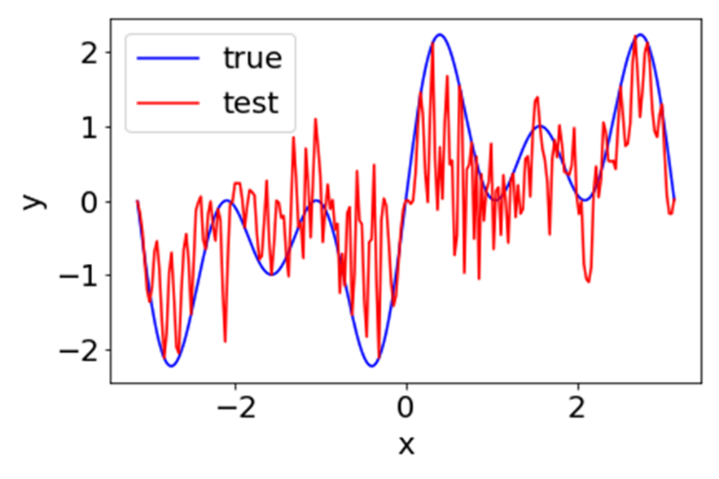
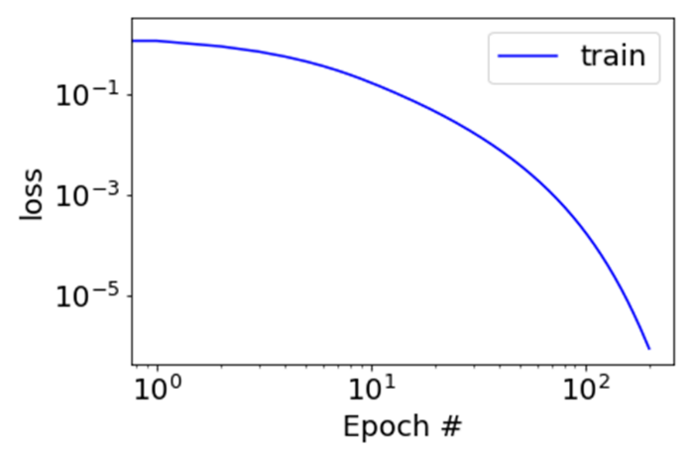

违背频率原则，振荡插值，泛化差
目标函数
激活函数：$a=0.1, b=5$
No frequency faster
Activation
Frequency domain
Initial epoch
Relative error of three frequencies
Final, training points
Final, test points
Loss
Zhi-Qin John Xu*, Yaoyu Zhang, Tao Luo,
Overview frequency principle/spectral bias in deep learning. arxiv 2201.07395 (2022)
220911183904

Slide 36
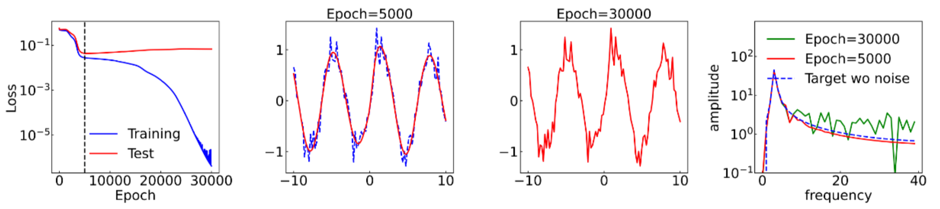
Early stopping（早停）的效用
早停可以有效防止模型拟合高频噪声，提高模型泛化能力

Slide 37


泛化差异
模型偏好低频成分，在低频占优数据上有更好的泛化性
For $\vec{x}∈{\left\{−1,1\right\}}^{n}$
$f\left(\vec{x}\right)=\prod_{j=1}^{n}{x_{j}}$,
Even #‘-1’ → 1;
Odd #‘-1’ → -1.
在第一主成分方向的傅里叶变换

Slide 38
目录
一、频率原则的基本概念
二、频率原则对泛化有何影响
三、一维频率原则理论
四、高维频率原则

Slide 39
哪些因素会影响频率原则

Slide 40
激活函数

Slide 41
采用非单调激活函数
$$\frac{1}{3a}π^{\frac{1}{4}}\left(1−{\left(\frac{x}{a}\right)}^{2}\right)\exp\left(−\frac{1}{2}{\left(\frac{x}{a}\right)}^{2}\right)/b$$
$$a=0.1, b=5$$
$$a=0.3, b=5$$

Slide 42
满足频率原则，光滑插值，泛化好
目标函数
激活函数：$a=0.3, b=5$
Low frequency faster
Activation
Frequency domain
Initial epoch
Relative error of three frequencies
Final, training points
Final, test points
Loss
Zhi-Qin John Xu*, Yaoyu Zhang, Tao Luo,
Overview frequency principle/spectral bias in deep learning. arxiv 2201.07395 (2022)
220908154157

Slide 43
违背频率原则，振荡插值，泛化差
目标函数
激活函数：$a=0.1, b=5$
No frequency faster
Activation
Frequency domain
Initial epoch
Relative error of three frequencies
Final, training points
Final, test points
Loss
Zhi-Qin John Xu*, Yaoyu Zhang, Tao Luo,
Overview frequency principle/spectral bias in deep learning. arxiv 2201.07395 (2022)
220911183904

Slide 44
权重大小

Slide 45

权重大小

Slide 46

大初始化

Slide 47

普通或者小初始化

Slide 48
理论理解:
一维频率原则的理论

Slide 49



两层全连接神经网络
考虑一个隐藏层的 tanh-DNN，用于拟合一维函数 $f$：
$$h\left(x\right)=\sum_{j=1}^{m}{a_{j}σ\left(w_{j}x+b_{j}\right),}$$
$$\hat{h}\left(k\right)≈\sum_{j=1}^{m}{a_{j}\exp{(\frac{ib_{j}}{w_{j}})}\exp\left(−\left|\frac{πk}{2w_{i}}\right|\right) ,}$$
思考：下一步怎么分析？
定义$频率 k$处的损失：
$$L\left(k\right)=\frac{1}{2}{\left|\hat{h}\left(k\right)−\hat{f}\left(k\right)\right|}^{2}.$$
根据帕塞瓦尔定理: $L=\int{L\left(k\right)dk=∫\frac{1}{2}{\left|f\left(x\right)−h(x)\right|}^{2}dx}$.
通过傅里叶域中的损失计算梯度
$$θ←θ−η\sum{\frac{∂L\left(k\right)}{∂θ}}.$$
[1] Xu Z Q J, Zhang Y, Luo T, et al. Frequency principle: Fourier analysis sheds light on deep neural networks

Slide 50



两层全连接神经网络
$$\left|\frac{∂L(k)}{∂θ}\right|≈A\left(k\right)\exp\left(−\left|\frac{πk}{2w_{i}}\right|\right)G(θ,k)$$
高频
低频
其中$A\left(k\right)=\left|\hat{h}\left(k\right)−\hat{f}\left(k\right)\right|$
$A\left(k\right)>0:$
若 $w_{i}$ 较小, $\exp{(−\left|πk/{2w}_{j}\right|)}$ 主导, 低频主导。
对于 $w_{i}∈B_{δ}$, $B_{δ}$以0为中心，半径为$δ，$ 若 $δ$ 较小,则高频损失的贡献可以忽略不计
$A\left(k\right)≈0:$
对$L(k)$贡献较小
Insight: 激活函数$σ\left(⋅\right)$的光滑性可以通过基于梯度的训练转化为频率原则
[1] Xu Z Q J, Zhang Y, Luo T, et al. Frequency principle: Fourier analysis sheds light on deep neural networks

Slide 51

两层全连接神经网络
$$\left|\frac{∂L(k)}{∂θ}\right|≈A\left(k\right)\exp\left(−\left|\frac{πk}{2w_{i}}\right|\right)G(θ,k)$$
高频
低频
其中$A\left(k\right)=\left|\hat{h}\left(k\right)−\hat{f}\left(k\right)\right|$
思考：怎么改变频率收敛顺序？
当$δ→0时$，低频梯度几乎必然大于高频梯度。
这一结论也可以扩展到一般的神经网络。
[1] Xu Z Q J, Zhang Y, Luo T, et al. Frequency principle: Fourier analysis sheds light on deep neural networks

Slide 52
目录
一、频率原则的基本概念
二、频率原则对泛化有何影响
三、一维频率原则理论
四、高维频率原则

Slide 53
思考：图像分类中，高频指什么？

Slide 54



两种频率概念
图像频率
响应频率（分类问题所考虑的频率）
该频率对应于相邻像素之间强度变化的速率。
一个通用的输入-输出映射 $f$
高频：图像中第 𝑖 个像素强度的微小变化可能会引起输出的显著变化。
零频：颜色相同
高频：锐利的边缘
[1] Goodfellow I J, Shlens J, Szegedy C. Explaining and harnessing adversarial examples

Slide 55


高响应频率的示例
$$x_{1}$$
$$x_{2}$$
$$x_{3}$$
$$x_{4}$$
$$\text{.}$$
$$\text{.}$$
$$\text{.}$$
$$x_{782}$$
$$x_{783}$$
$$x_{784}$$
$$1$$
$$0$$
0
.
.
$$\text{.}$$
$${ 0}_{ }$$
分类为第一类
像素值
标签

Slide 56


高响应频率的示例
$$x_{1}$$
$$x_{2}+δ$$
$$x_{3}$$
$$x_{4}$$
$$\text{.}$$
$$\text{.}$$
$$\text{.}$$
$$x_{782}$$
$$x_{783}$$
$$x_{784}$$
$$0$$
$$1$$
0
.
.
$$\text{.}$$
$${ 0}_{ }$$
分类为第二类
像素值
标签

Slide 57

高维频率原则
用于训练数据集${\left\{(x_{i},y_{i})\right\}}_{i=1}^{n}$的非均匀离散傅里叶变换（NUDFT）:
${\hat{y}}_{k}=\frac{1}{n}\sum_{i=1}^{n}{y_{i}e^{−i2πk⋅x_{i}}}$, ${\hat{h}}_{k}(t)=\frac{1}{n}\sum_{i=1}^{n}{h(x_{i},t)e^{−i2πk⋅x_{i}}}$
难点:
维数诅咒, 即, #$k$ 随数据维度$d增长$.
我们的方法:
投影法, 即, 选择某一方向 $k=kp_{1}$研究
滤波法，使用高斯滤波划分高频、低频成分
[1] Xu Z Q J, Zhang Y, Luo T, et al. Frequency principle: Fourier analysis sheds light on deep neural networks

Slide 58



投影法
相对误差: $Δ_{F}\left(k\right)=\left|{\hat{h}}_{k}−{\hat{y}}_{k}\right|/|{\hat{y}}_{k}|$
MNIST
CIFAR10
[1] Xu Z Q J, Zhang Y, Luo T, et al. Frequency principle: Fourier analysis sheds light on deep neural networks

Slide 59

滤波法
MNIST
CIFAR10
CIFAR10
$δ$为高斯滤波器的宽度，不同的$δ$划分高低频的界限不同
[1] Xu Z Q J, Zhang Y, Luo T, et al. Frequency principle: Fourier analysis sheds light on deep neural networks

Slide 60
习题
1、频率原则是神经网络学习过程中的一般规律。请回答以下问题：
(a) 什么是频率原则？请给出其定义。
(b) 频率原则对于理解神经网络的训练和泛化有什么启示？
2、没有免费午餐定理告诉我们，任何算法都不可能在所有问题上都取得良好的泛化性能。
请举例说明一类高频主导的函数。对于这类函数，标准的神经网络是否能够很好地拟合和泛化？
结合频率原则对上述问题进行解释。
对于高频主导的数据,我们是否可以通过一些技巧使神经网络在其上也能取得好的泛化？请给出你的分析和想法。

Slide 61
多尺度神经网络

Slide 62


误差分析：线性方程组的Jacobi迭代求解
考虑Dirichlet边界条件的Poisson方程：
$$−Δu\left(x\right)=g\left(x\right),x∈\left(−1,1\right),u\left(−1\right)=u\left(1\right)=0,$$
使用有限差分来离散方程并建立线性方程组，
$$−Δu_{i}=−\frac{u_{i+1}−2u_{i}+u_{i−1}}{{\left(δx\right)}^{2} }=g\left(x_{i}\right),i=1,2,⋯,n. \underset{⇒}{ }Au=g$$
使用Jacobi迭代对该线性方程组求解，
$$u^{t+1}=D^{−1}\left(L+U\right)u^{t}+D^{−1}g, A=D−L−U,$$
对迭代矩阵矩阵进行特征值分析，
$$e^{t}=u^{t}−u^{∗}, e^{t+1}={R_{J}e}^{t}=D^{−1}\left(L+U\right)e^{t}, \\ λ_{k}=λ_{k}\left(R_{J}\right)=cos\frac{kπ}{n}, v_{k,i}=sin\frac{ikπ}{n}.$$
其中$λ_{k}$控制了$v_{k}$方向的收敛速度，当$k<n/2$时，$λ_{k}$更大，因此低频收敛得更慢。
[1] Z. Q. Xu, et al. Frequency Principle: Fourier Analysis Sheds Light on Deep Neural Networks, Communications in Computational Physics (CiCP).

Slide 63

误差分析：Poisson方程的DNN求解
我们考虑1维Poisson方程
$$−Δu\left(x\right)=g\left(x\right),x∈\left(−1,1\right),u\left(0\right)=u\left(1\right)=0.$$
我们考虑使用Deep Ritz的方法来使用神经网络来学习该方程的解，即求解其变分问题：
$$\min_{u∈H^{1}\left(0,1\right)}{\int_{0}^{1}{（\frac{1}{2}{\left|∂_{x}u\left(x\right)\right|}^{2}−g\left(x\right)u\left(x\right)）dx+β\left(u{\left(0\right)}^{2}+u{\left(1\right)}^{2}\right).}}$$
与传统方法不同的是，我们使用梯度下降类型的算法来优化这个最小化问题（如SGD，Adam等）。
[1] W. E, B. Yu. The deep Ritz method: a deep learning-based numerical algorithm for solving variational problems. Communications in Mathematics and Statistics 6.1 (2018): 1-12.

Slide 64

Convergence difference
上图中(a)是我们目标方程的解，我们分别使用传统的有限差分方法以及神经网络方法学习的该解，其中(b)与(c)分别是SGD与Jacobi迭代中误差的谱随着迭代的收敛情况，可以看到使用神经网络方法时网络先学习目标函数的低频部分再学习其高频部分，而传统的Jacobi迭代则是高频优先收敛。
[1] Z. Q. Xu, et al. Frequency Principle: Fourier Analysis Sheds Light on Deep Neural Networks, Communications in Computational Physics (CiCP).

Slide 65
应用与拓展：Multi-Scale DNN
如之前的分析，在数值求解PDE时，一般最后的求解过程会转化为对一个高阶线性方程组的求解，
求解方法往往采取迭代法如Jacobi，Gauss-Seidel等，这类方法的特点是对解的逼近往往从高维开始，再慢慢逼近其低维结构，
而神经网络却恰恰相反，其一般先学习函数的低维特征，再学习其高维结构[1]。
因此很多时候对高频部分的学习需要特别的设计。我们介绍一种学习多尺度信息的网络结构(MscaleDNN)[2]。
[1] Z. Xu , et al. (2020). Frequency Principle: Fourier Analysis Sheds Light on Deep Neural Networks. Communications in Computational Physics. 28 (5).1746-1767.
[2] Z. Liu, et al. (2020). Multi-Scale Deep Neural Network (MscaleDNN) for Solving Poisson-Boltzmann Equation in Complex Domains.Communications in Computational Physics. 28 (5).1970-2001.

Slide 66
Radial scaling in k-space
拉伸，可以将一个高频函数变换为低频函数。
[1] Z. Liu, et al. (2020). Multi-Scale Deep Neural Network (MscaleDNN) for Solving Poisson-Boltzmann Equation in Complex Domains.Communications in Computational Physics. 28 (5).1970-2001.

Slide 67


应用与拓展：Multi-Scale DNN结构
Mscale DNN可以表示为：$f\left(x\right)∼\sum_{i=1}^{M}{f_{θ^{n_{i}}}(α_{i}x)}$
更具体地：
$f\left(x\right)=\sum_{i=1}^{10}{a_{i}σ(w_{i}x+b_{i})}$+ $\sum_{i=11}^{20}{a_{i}σ(2w_{i}x+b_{i})}$+ $\sum_{i=21}^{30}{a_{i}σ(3w_{i}x+b_{i})}$
根据权重的不同，有以下两种类型的Mscale DNN网络
[1] Z. Liu, et al. (2020). Multi-Scale Deep Neural Network (MscaleDNN) for Solving Poisson-Boltzmann Equation in Complex Domains.Communications in Computational Physics. 28 (5).1970-2001.

Slide 68


应用与拓展：Multi-Scale DNN示例
这里考虑如下方程，其使用Deep Ritz类型的损失函数进行求解
$$Δu=f, \\ f\left(x\right)=\sum_{i=1}^{d}{4μ^{2}x_{i}^{2}\sin\left(μx_{i}^{2}\right)−2μ\cos\left(μx_{i}^{2}\right)}.$$
其中左边图片是精确解，中间图片为一般的神经网络学习到的解，右边图片是Mscale-DNN学习到的解，可以看到，相比于一般的DNN，Mscale-DNN更容易捕捉到解的高频信息。
[1] Z. Liu, et al. (2020). Multi-Scale Deep Neural Network (MscaleDNN) for Solving Poisson-Boltzmann Equation in Complex Domains.Communications in Computational Physics. 28 (5).1970-2001.

Slide 69

基于子空间分解的神经网络

Slide 70


基于子空间分解的神经网络

Slide 71

基于子空间分解的神经网络

Slide 72
图像领域的多尺度神经网络

Slide 73


Fourier 特征网络

Slide 74

神经辐射场(Neural Radiance Fields, NeRF)
NeRF 的论文在提出的五年内引用数已超过15232次（谷歌学术）。

Slide 75

Implicit Neural Representations with Periodic Activation
命名法：
we refer to neural networks that parameterize such implicitly defined functions as implicit neural representations.
第一个隐藏层用MscaleDNN的思路
INR 的论文在提出的五年内引用数已超过3600 次（谷歌学术）。

Slide 78
习题答案
1(a) 神经网络先拟合低频，后拟合高频的现象叫作频率原则。
1(b) (开放题) 频率原则使得神经网络在低频占优的数据上能够有更好的泛化能力，而往往难以在高频占优的数据上泛化。
2(a) 奇偶函数，正常神经网络难以在这类模型上泛化。
2(b) 由于频率原则，神经网络偏好优先使用低频解拟合数据，因此难以捕捉到数据中原有的高频信息。
2(c) (开放题) 例如通过拉伸数据尺度，使其变得相对低频，或使用多尺度神经网络等。

